Slide 1


Pusat Teknologi Nasion Berkelas Dunia
VARIABEL DAN TIPE DATA
Algoritma dan Struktur Data
www.itts.ac.id

Slide 2


Muhammad Akbar Maulana, S.Kom, M.Kom
Selamat Datang
Muhammad Akbar Maulana, S.Kom, M.Kom
Dosen ITTS dan Amikom,
Unit Bisnis Manager at arfa barbershop
Variabel Dan Tipe Data

Slide 3
Muhammad Akbar Maulana, S.Kom, M.Kom
1 Definisi variable
dan tipe data
Macam-macam Tipe Data
Berikut ini macam-macam tipe data pada Java:
char: Tipe data karakter, contoh Z
int: angka atau bilangan bulat, contoh 29
float: bilangan desimal, contoh 2.1
double: bilangan desimal juga, tapi lebih besar kapasistanya, contoh 2.1
String: kumpulan dari karakter yang membentuk teks, contoh Hello World!
boolean: tipe data yang hanya bernilai true dan false
Variabel adalah tempat menyimpan nilai sementara
Tipe data adalah jenis data yang tersimpan dalam variabel
Variabel Dan Tipe Data

Slide 4
Muhammad Akbar Maulana, S.Kom, M.Kom
Package
Class
Interface
Semuanya menggunakan huruf kecil, seperti java, lang, util, sql dan sebagainya.
Dimulai dengan huruf kapital, dan berupa kata benda. Misalnya class MobilSport, class Tombol, class Warna, class Karyawan dan sebagainya.
Dimulai dengan huruf kapital, dan berupa kata sifat. Misalnya interface ActionListener, interface Runnable dan sebagainya.
Constants
Method
Variabel
Semuanya menggunakan huruf kapital, misalnya YELLOW, GREEN, RED, PHI, GRAVITY_ACCELERATION dan sebagainya.
Dimulai dengan menggunakan huruf kecil dan berupa kata kerja, misalnya makan(), lari(),print(), println(), dan sebagainya.
Dimulai dengan menggunakan huruf kecil, misalnya angkaPertama, beratBadan, kcepatanMobil dan sebagainya.
Variabel Dan Tipe Data
Notes:
Jangan memilih menggunakan nama class yang sudah digunakan atau terdapat dalam Java library. Sebagai contoh tidak memilih untuk menamai class yang anda buat dengan nama String, karena class String sudah terdapat dalam library Java. Anda misalnya dapat memilih menggunakan class StringSaya.

Slide 5
Muhammad Akbar Maulana, S.Kom, M.Kom
Konversi tipe data dan casting
Apa itu Casting
Apa itu Konversi
Yang kita kenal sebagai Casting adalah perubahan type data ke type data lainnya dengan memperhatikan ukuran kapasitas di setiap type data. Type data yang sudah dijelaskan sebelumnya di Bahasa Java dalam Pemrograman.
Proses konversi disarankan dari ukuran type data kecil ke besar. Alasannya karena jika konversi dilakukan dari ukuran besar ke kecil, ada kemungkinan akan menghilangkan beberapa data karena kapasitas yang tidak mencukupi.
Variabel Dan Tipe Data

Slide 6
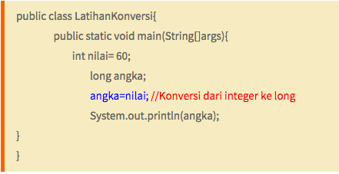
Muhammad Akbar Maulana, S.Kom, M.Kom
Jika di konversi contohnya adalah dari integer ke float, integer ke long, float ke double, dan seterusnya, maka dalam Casting yang terjadi adalah dari integer ke String, String ke integer, float ke String, String ke float dan masih banyak lagi sesuai dengan ketentuan yang ada di java.
Berikut contoh coding untuk merubah integer ke long:
Variabel Dan Tipe Data

Slide 7
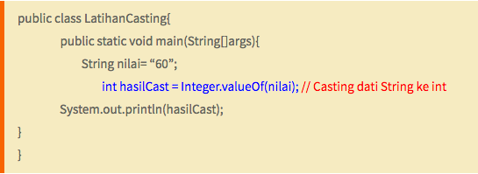
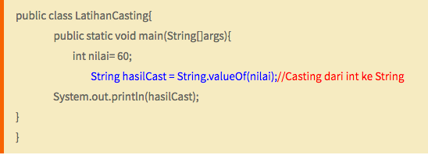
Muhammad Akbar Maulana, S.Kom, M.Kom
Dalam Casting, ada coding yang harus diperhatikan
Berikut contoh coding untuk merubah String ke integer
Berikut contoh coding untuk merubah integer ke String
Makul Title Goes Here

Slide 8





Terima Kasih
www.itts.ac.id
ittstangsel
@ittstangsel
Institut Teknologi Tangerang Selatan

